Slide 1

Evaluación de las Características de Frescura en Salmón Enlatado y su Relación con la Adherencia Sobre los Recubrimientos Poliméricos de las Latas
Universidad Austral de Chile
Facultad de Ciencias Agrarias
Escuela de Ingeniería en Alimentos
María José Wehrhahn L.
Valdivia – Chile
2014

Slide 2

El proyecto
FONDECYT Nº:1130634
“EFECTO EN LAS MULTICAPAS POLIMÉRICAS PET Y PP DE ENVASES
METÁLICOS, POR LOS MÉTODOS DE PROCESAMIENTO DE SALMONES:
ESTRUCTURA, COMPOSICIÓN , DEGRADACIÓN Y RECICLAJE”
Notes:
El trabajo de esta memoria fue parte del trabajo realizado durante el año 1 del proyecto fondecyt “efecto en las multicaoas polimericas pet y pp de envases metálicos, por los metodos de procesamientro de salmones: estructura, composicin, degradacion y reciclaje.

Slide 3
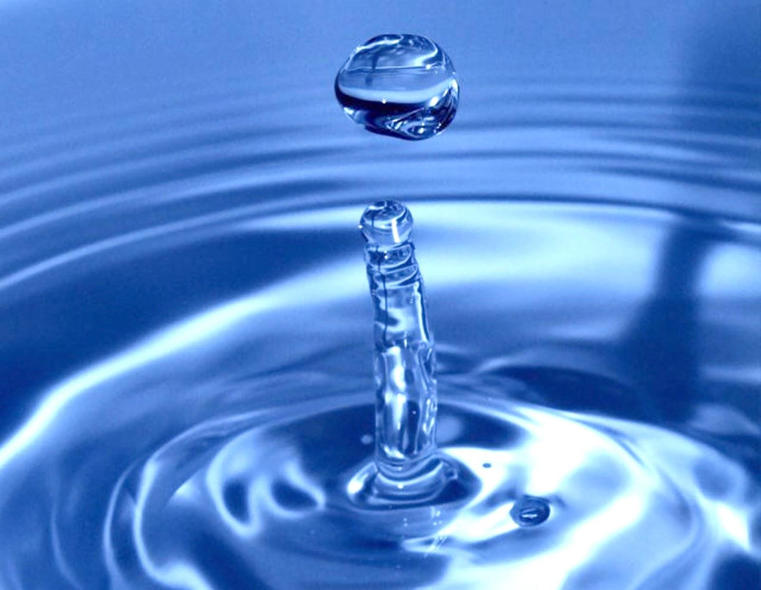
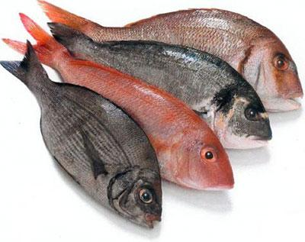
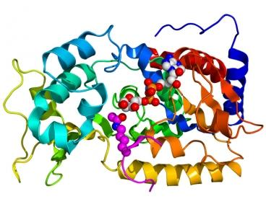
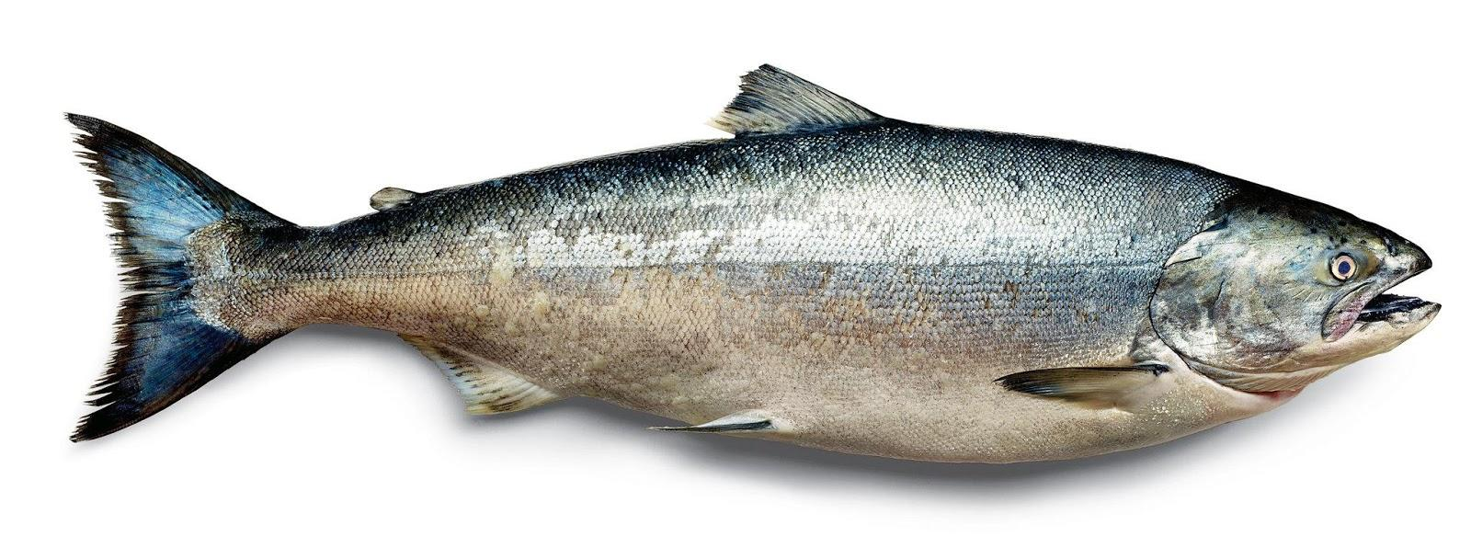
Introducción
Pescado
Importantes características nutricionales
Salmón
GRASAS
Notes:
El musculo de pescado es un amimento de exelente calidad nutricional. Es una exelente fuente de proteínas para la dieta humana, ya que su valor biológico es comparable con el de la carne de vacuno. Se compone principalmente de agua y proteinas y su contenido de grasas varia de acuerdo a la especie. Podemos encontrar peces magros y peces con mayor contenido de grasa, dentro de estos se encuentra el salmon, correspondiente al grupo de los llamados “peces Azules”
El salmon: Pescado rico en grasas. Estas grasas se alteran rapidamente, llevando a producir sabores extraños. La oxidacion lipidica acorta la vida util del pescado fresco. Sus lipidos estan compuestos por ac. grasos de cadena larga, altamente insaturados. Estos Ac. grasos son esenciales en la dieta humana (linoleico, linolenico, DHA, EPA)
……………...

Slide 4
VIDA ÚTIL DEL PESCADO
CORTA VIDA UTIL
TRATAMIENTO TERMICO
EXTENSION DE VIDA UTIL
PESCADO APTO PARA EL CONSUMO POR MAS TIEMPO
-Alto contenido de grasas
-Vapor
-Agua
-Mezcla
LATAS
Notes:
El contenido de grasas acorta la vida util debido a la oxidacion de estas.
La industria se ha apoyado en los tratamientos térmicos para solucionar este problema. El trat. termico es una solucion que ayuda a extender la vida util, manteniendo el pescado apto para su consumo y libre de factores de riesgo para el condumidor

Slide 5
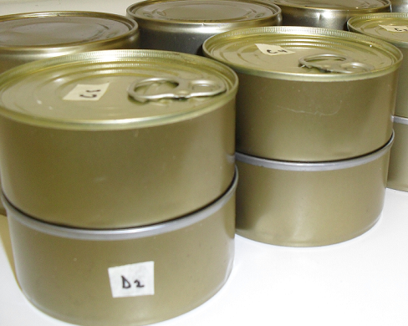
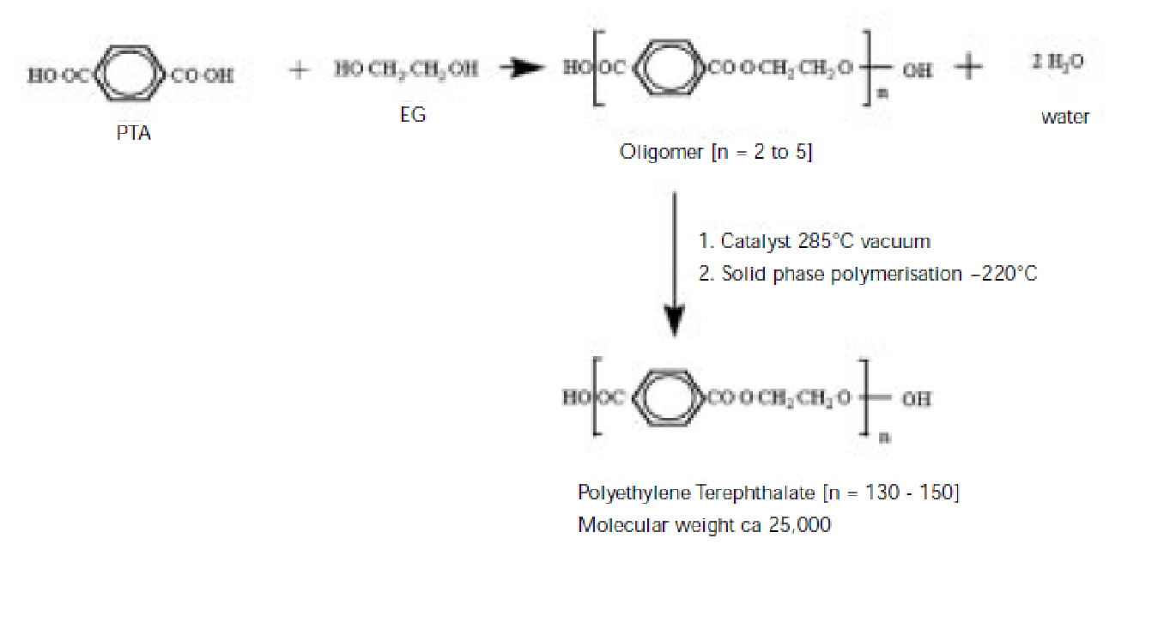
ENVASADO EN LATAS
-Metal
-Polimeros
Notes:
Dentro de las tecnicas para extender la vida util del pescado podemos encontrar el envasado en latas

Slide 6


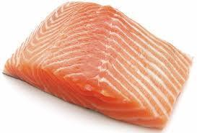
FRESCURA DEL PESCADO
CARACTERISTICAS
ORGANOLEPTICAS
CARACTERISTICAS BIOQUIMICAS

Slide 7
HIPOTESIS
La carne de salmón conservado en envases de metal,
Protegidos con polímeros se adhiere a la pared interna
de la lata, generando cambios estructurales en los polimeros
por efecto de las condiciones de alimentación (nutrición
y control de enfermedades) y tratamientos del salmón cultivado
OBJETIVO PRINCIPAL
Determinar el efecto de la adherencia de porciones de carne de salmón a las paredes de recipientes de metal recubiertos de PET y correlacionarlo con el grado de frescura del salmón enlatado.

Slide 8
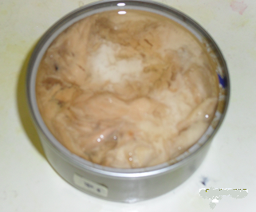
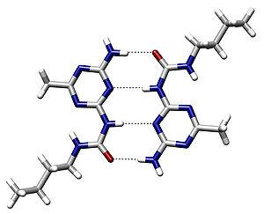
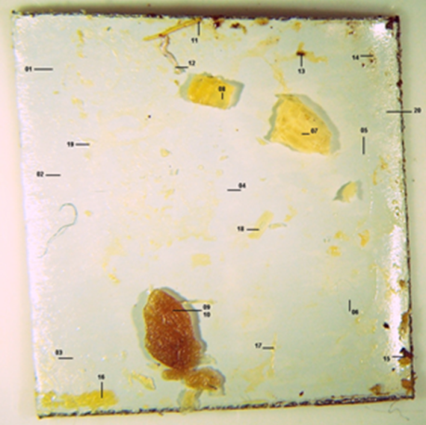
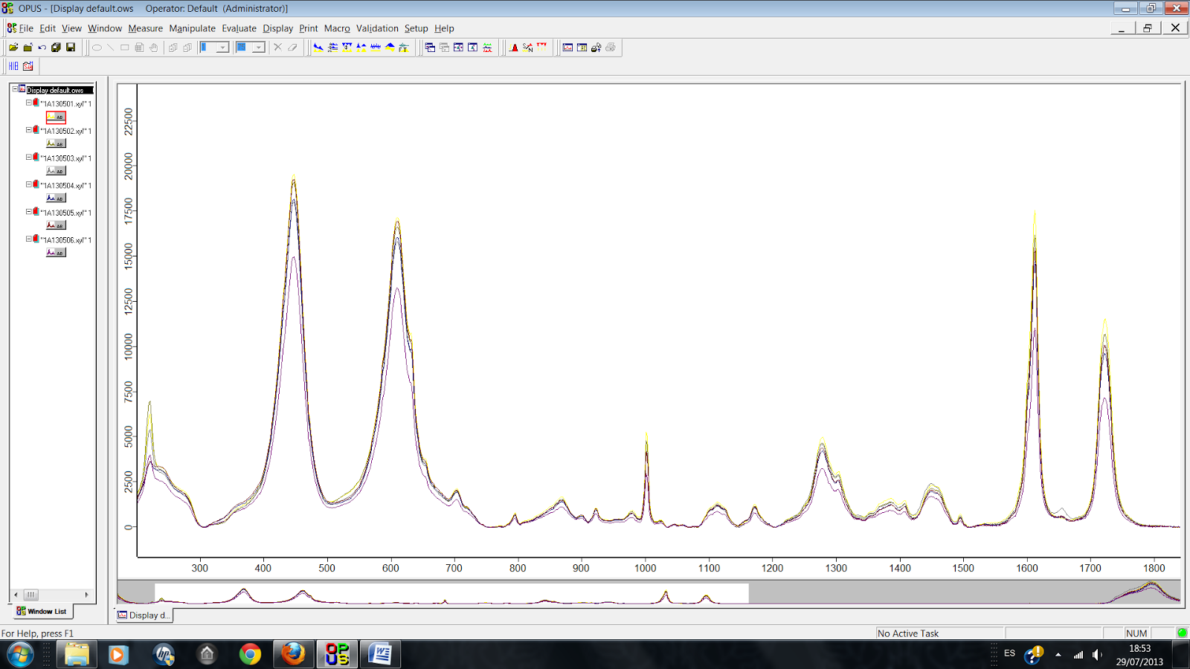
OBJETIVOS ESPECÍFICOS
Determinación del grado de frescura de salmón enlatado y su correlación con la adhesión del salmón a las películas de PET de los envases
Determinación de los tipos de enlaces químicos entre el salmón y las películas de PET de las latas
Determinación de la adhesión del salmón a las películas de PET de los envases para evaluar cambios morfológicos y químicos en las multicapas.
Caracterización de la degradación de las multicapas de metal-polímeros por microscopia electrónica de barrido, y espectrometría RAMAN.

Slide 9
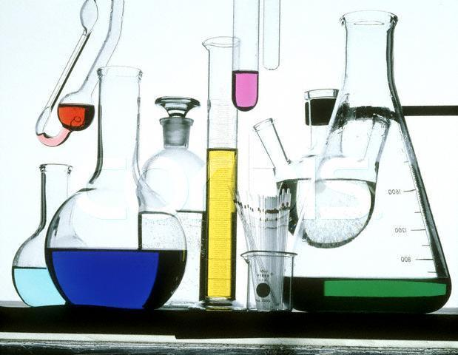
METODOLOGÍA
Notes:
El trabajo se realizó en las instalaciones del ICYTAL .Laboratorio de bioquimica de los alimentos.

Slide 10
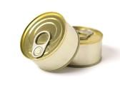
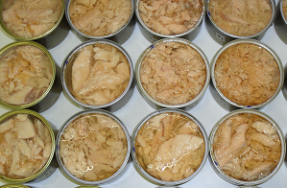
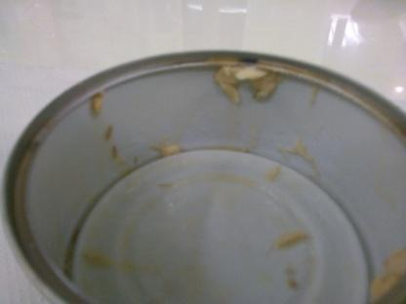
MUESTRAS
-30 MUESTRAS
-Esterilización 121°C x 40
- Salmuera al 2.7%
Notes:
Se trabajó con muestras de salmon en conserva de una reconocida marca presente en el mercado.
Las muestras fueron donadas por la empresa. Se trabajó con 30 muestras, con 6 distintas fechas de elaboración. Desde 1 a 14 meses de almacenaje.
El salmon, previamente tratado con vapor y limpo, se envasa en latas con recubrimiento interno de metal polimero, con un liquido de cobertura correspondiente a salmuera a l 2.7%. Se esteriliza a 121 ºC durante 40 minutos.
la preparación de las muestras consistió en vaciar las latas sin realizar ningun tipo de accion mecanica, reservando la porción de carne debidamente identificada para analisis de frescura.

Slide 11
Determinación de la adhesión del salmón
Análisis de Frescura

Slide 12
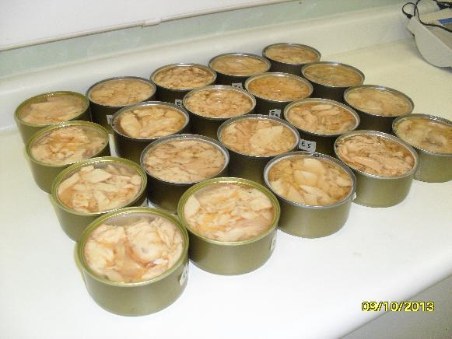
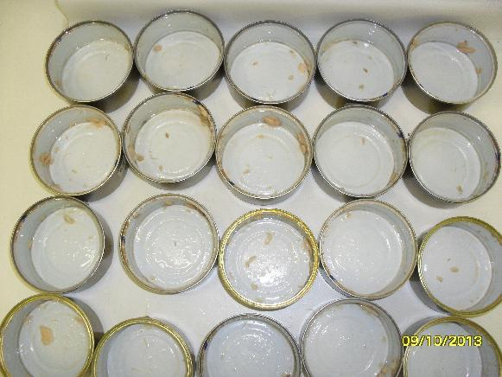
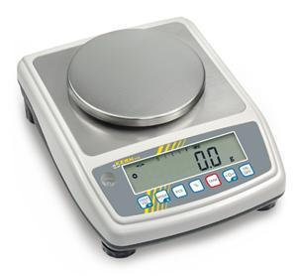
DETERMINACIÓN DE LA ADHESIÓN DEL SALMÓN
Vaciado de latas
Salmon enlatado
% Adhesion
Notes:
una vez vaciadas las latas, se pesaron con la cantidad de músculo de pescado que pueda haber quedado adherida a las paredes de las latas.
Posteriormente las latas fueron lavadas con detergente para eliminar todo tipo de residuos y pesadas nuevamente, para poder determinar por diferencia la cantidad de músculo que quedó adherida después del vaciado. Este fue el porcentaje de adhesión que presentaron las latas sin ningun tipo de tratamiento.

Slide 13
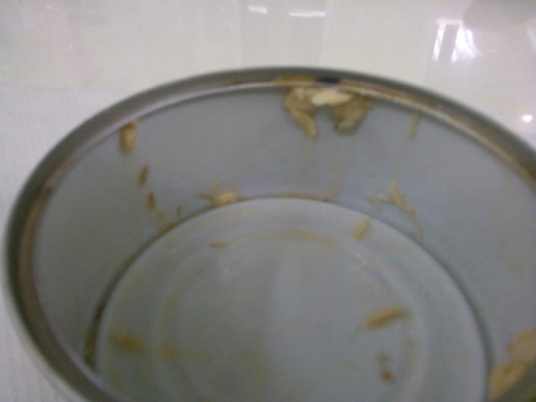
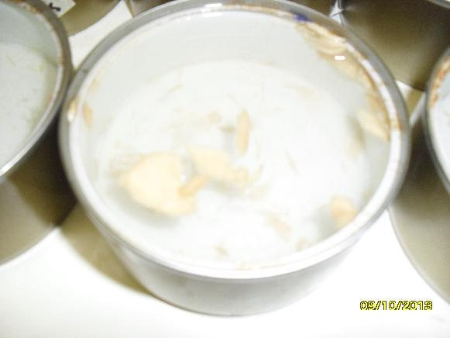
DETERMINACIÓN DEL TIPO DE ENLACE QUÍMICO
Latas vacias
Urea 6M
% Adhesion
Notes:
para analizar la posible presencia de enlaces hidrogeno entre la lata y el musculo que permaneció adherido luego del vaciado. Las latas fueron llenadas con una solución de Urea 6M y se reservaron por 12 horas app.
pasadas las horas de espera, se vació el contenido de la lata y se pesó nuevamente . De acuerdo a estudios previos, el contenido que permanece adherido posterior al tratameito con Urea, deben ser porciones de salmon que interactuaron con la pelicla de PET que recubre la lata, formando enlaces fuertes.
Este porcentaje adherido se determinó y se llamo adhesion 2

Slide 14
Determinación de la adhesión del salmón
Análisis de Frescura

Slide 15
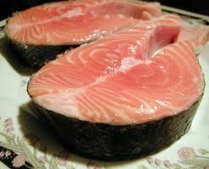
ANÁLISIS DE FRESCURA
Evaluación de parámetros característicos en el análisis del deterioro de carne de pescado

Slide 16
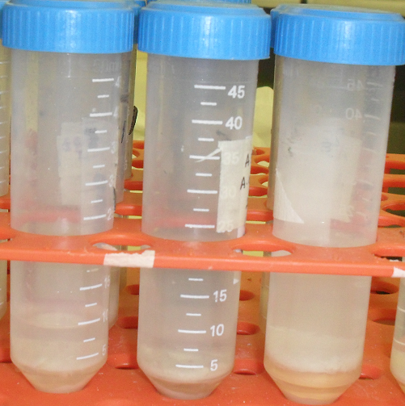
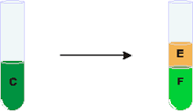
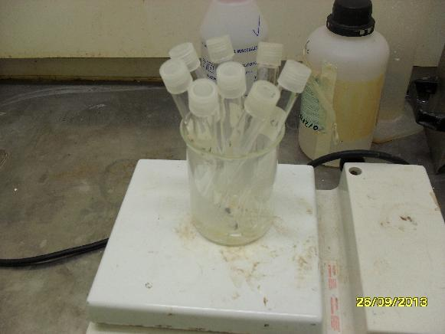
DETERMINACION DE ACIDOS GRASOS TOTALES
2:2:1.8
2 g músculo +Meoh +chcl3 2:1:0.8
Cloroformo + grasa libre
Foto gc!!!
GC
Saponificación y metilación
Notes:
Bligh & Dyer
El contacto con la fase continua deshace los complejos lipoprotéicos
2 fases:
Metanol/agua + solubles no lipídicos
Cloroformo + grasa disuelta

Slide 17
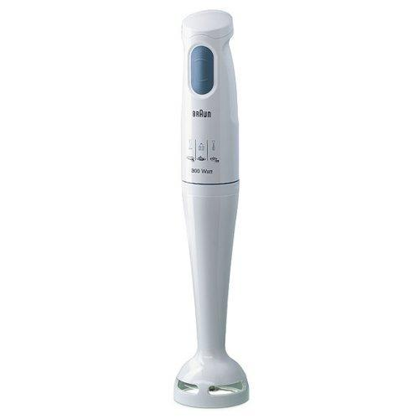
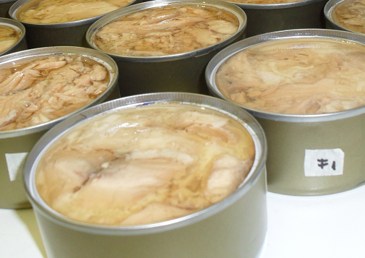
BASES NITROGENADAS VOLÁTILES
Filtrado de TCA
Destilar 25 ml con oxido de magnesio
Foto destiador
25 g musculo + 150 ml TCA 10%
Titular con acido borico al 4% + IM
BNV
Azul- amarillo
Notes:
Determina contenido de sustancias básicas volátiles
Homogeneización del musculo con TCA
Posterior destilación y titulación
Mg N/ 100g

Slide 18

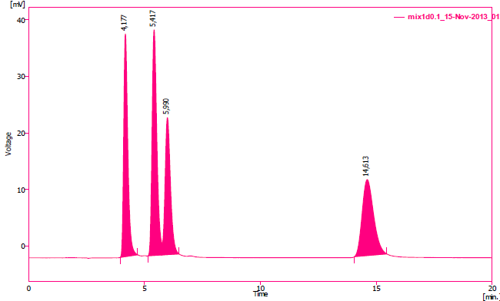
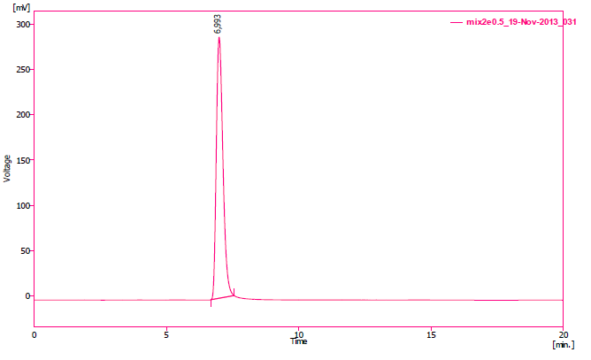


VALOR K
ADP
AMP
IMP
HxR
Muestras patron.
0.1 – 0.5 – 0.75 - 1.0 -2.5 – 5.0 uM
Imagen hplc
Neutralizacion del sobrenadante
HPLC
ATP
Hx
3500 RPM x 10 min
5 g + 25 ml TCA 10%
Notes:
.Entrega puntuación de frescura, basada en cambios autolíticos.
Determinación de la concentración de nucleótidos en HPLC.
Columna de fase reversa C-8.
Fase móvil Buffer fosfato pH3,0.
254 nm

Slide 19
ÍNDICE DE PERÓXIDOS
Extracto
B&D
Titulación con tiosulfato de sodio
Viraje de color

Slide 20
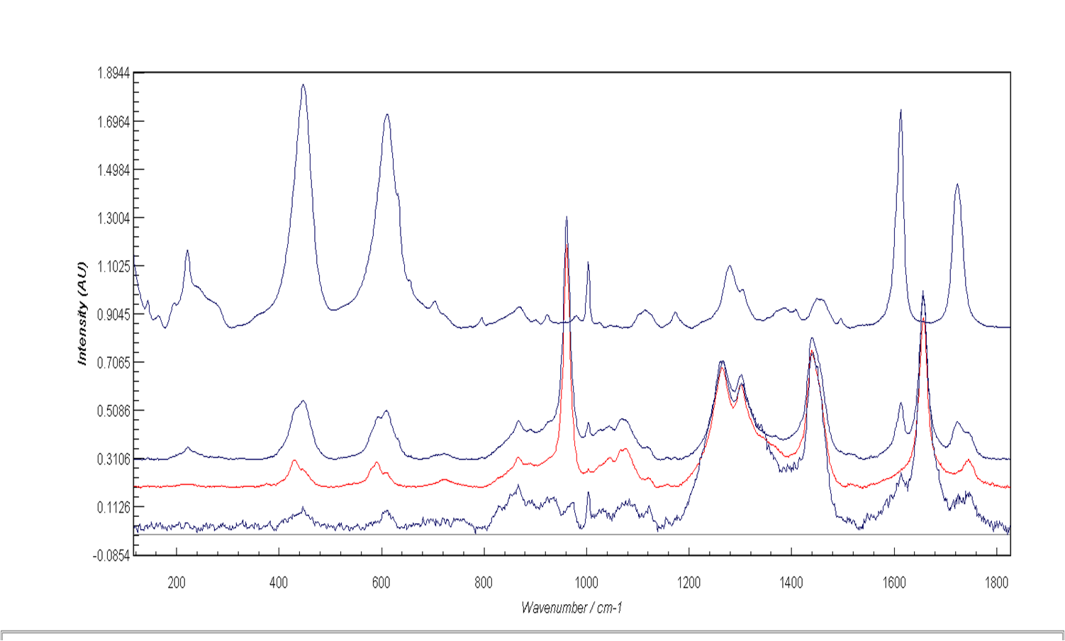
ANALISIS MICROSCOPICO Y RAMAN
MICROSCOPIO ELECTRONICO DE BARRIDO
ESPECTROSCOPIA
RAMAN

Slide 21
RESULTADOS
Notes:
El trabajo se realizó en las instalaciones del ICYTAL .Laboratorio de bioquimica de los alimentos.

Slide 22
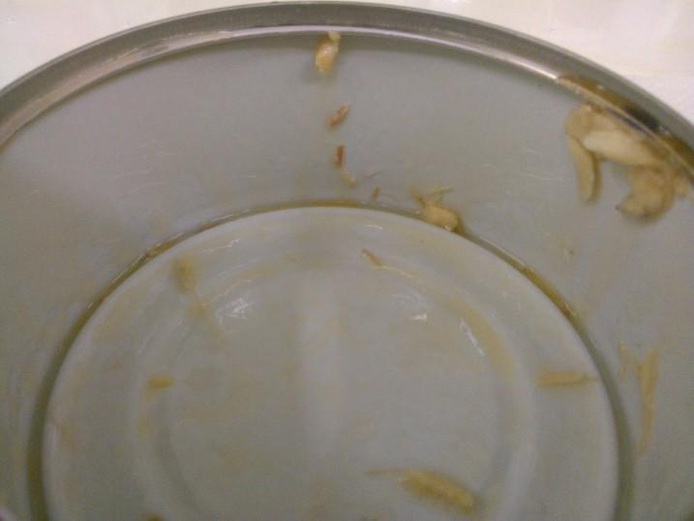
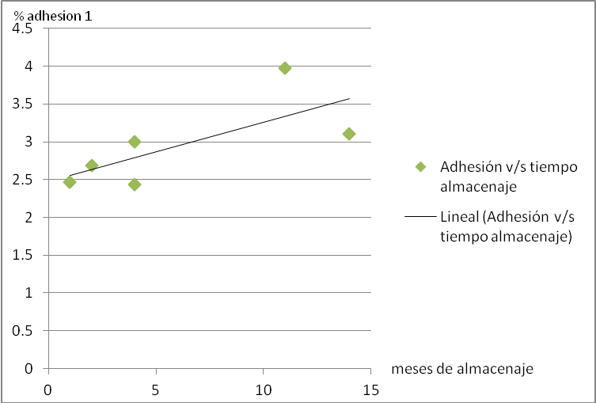
DETERMINACIÓN DE LA ADHESIÓN DEL SALMÓN
PESO LATA + MUSCULO
PESO LATA VACÍA
A1

Slide 23
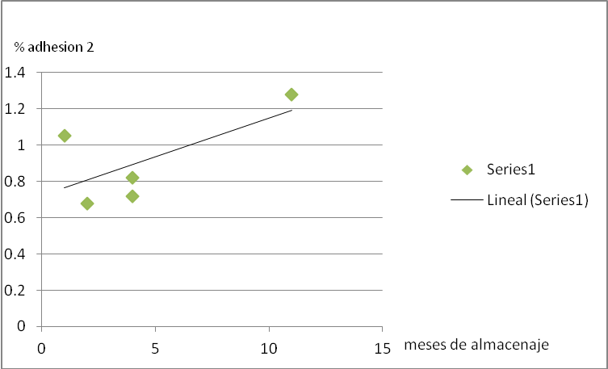
DETERMINACIÓN DEL TIPO DE ENLACE QUÍMICO
PESO LATA + MUSCULO POST UREA
PESO LATA VACÍA
A2

Slide 24
Análisis de Frescura
Evaluación de parámetros característicos en el análisis del deterioro de carne de pescado
Comprobar si existe permeabilidad de oxigeno al interior de las latas.

Slide 25


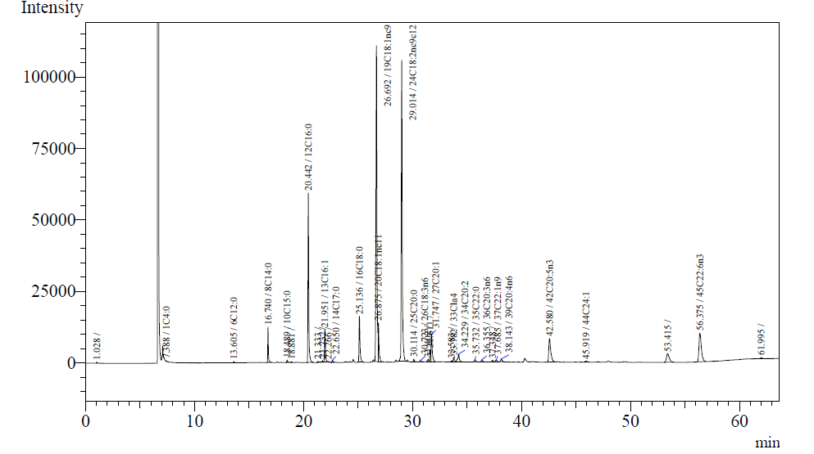
GRASAS TOTAL Y ÁCIDOS GRASOS TOTALES
GRASA TOTAL : 9.21 g/100 g MUSCULO
Ácidos grasos | g/100 g músculo
Saturados | 18.6
Insaturados | 77.5
No Identificados | 3.9
Mono Insaturados | 37.8
Poli Insaturados | 39.2
Ác. Grasos ὡ3 | 11.3
Ác. Grasos ὡ6 | 0.7

Slide 26

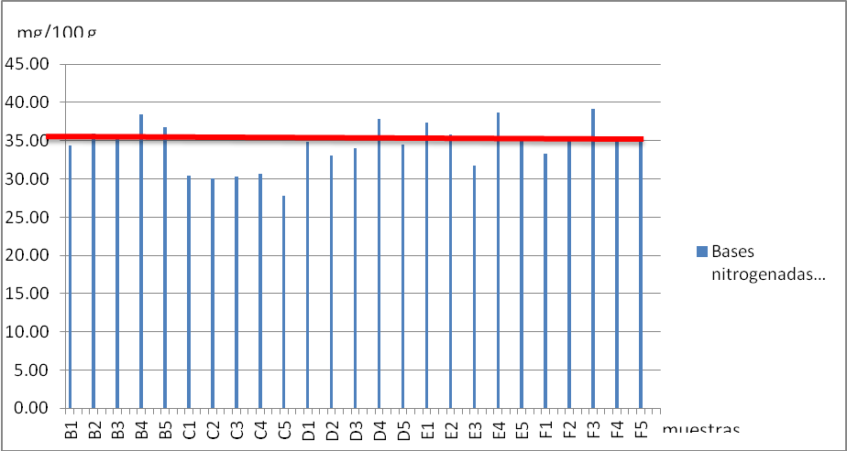

BASES NITROGENADAS VOLÁTILES
FAO:20-35 mg/100g
RSA: 30-70 mg/100g

Slide 27
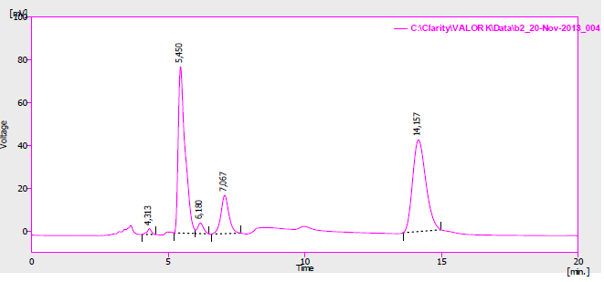

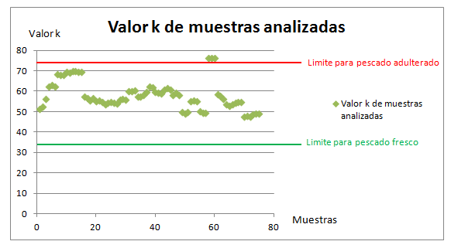
VALOR K
Producto | Valor K | Evaluación sensorial
Arenque | 23.7 | Fresco
 | 80 | Alterado
Bacalao | 26.3 | Fresco
 | 91.3 | Alterado
Salmón | 35.7 | Fresco
 | 73.4 | Alterado

Slide 28
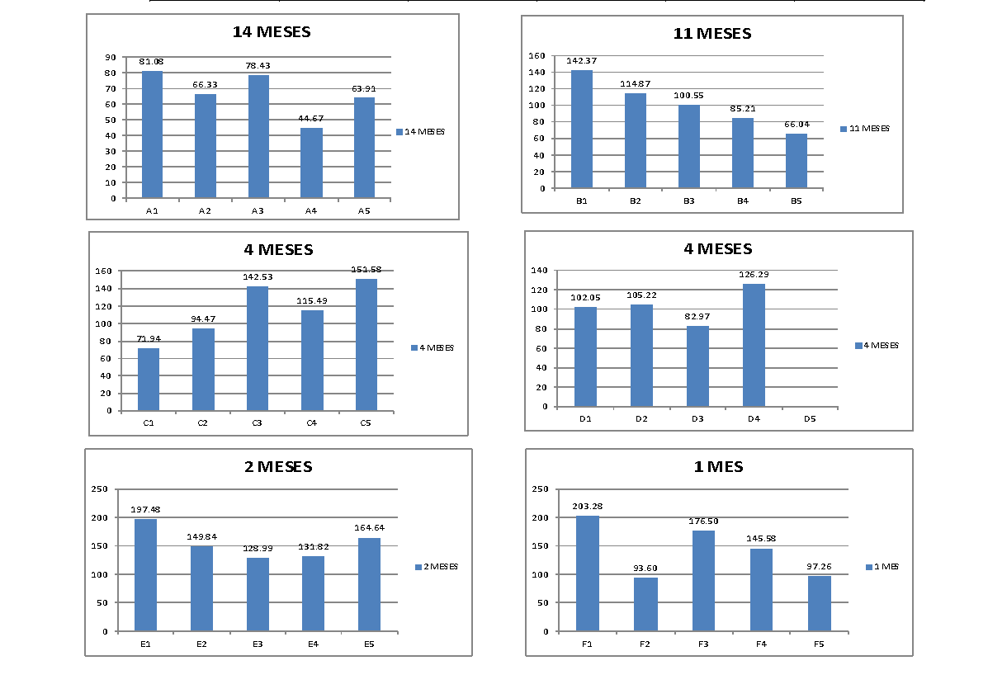

ÍNDICE DE PERÓXIDOS

Slide 29
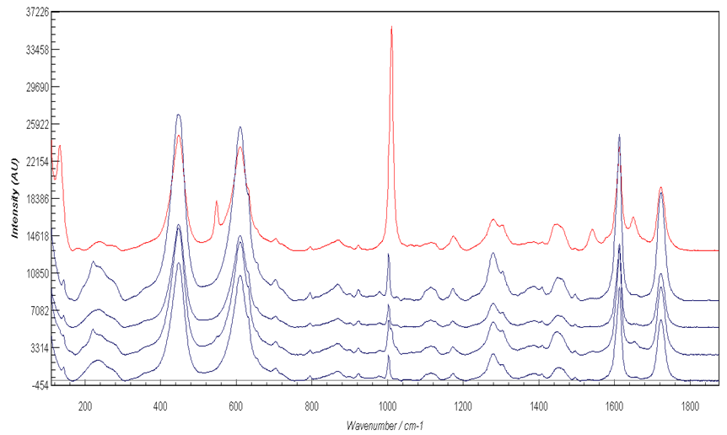
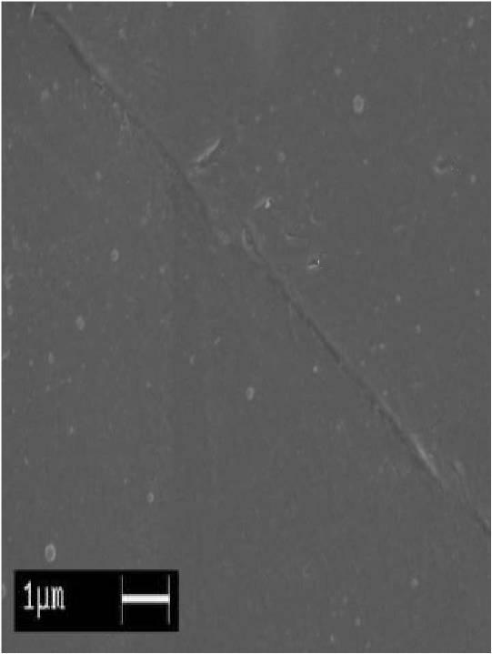
MICROSCOPIA Y RAMAN

Slide 30
CONCLUSIONES
Se observa que la adhesión está directamente relacionada con el tiempo de almacenamiento luego de la elaboración del producto, ya que se observa mayor porcentaje de musculo adherido a la cubierta interna en las latas correspondientes a mayor cantidad de meses de almacenaje.
Es evidente que se forman uniones fuertes entre el musculo de salmón y el envase. Lo que no se puede determinar es si las uniones corresponden a enlaces químicos o a uniones de carácter físico provocadas por lesiones o defectos de la película de PET que recubre la hojalata
Los análisis de microscopía electrónica de barrido y de espectrometría RAMAN confirman esta teoría, ya que se evidencian las uniones incluso después de que las muestras fueron tratadas con la solución denaturante de urea.
Los resultados Raman, evidencian cambios superficiales en el PET en las zonas o puntos de adherencia del salmón respecto de zonas sin adhesión. También esta técnica detecta que después de aplicada la urea aun persisten residuos adheridos. No se evidencian cambios en la estructura química ni reordenamientos atómicos en el polímero protector PET en el envase.
Con respecto a la frescura del pescado, de puede asumir que la calidad no es la optima, ni la correspondiente a un pescado fresco.
Los índices de peróxidos, de valor k y de BNV muestran valores más altos que los de un pescado en buen estado. Si bien los valores están dentro de los rangos de lo aceptable en su mayoría, estos tienden a acercarse a los valores limites que indican que el musculo de pescado esta deteriorado o alterado

Slide 31
Gracias…

